Slide 1

Projeto de Engenharia de Software II
DeleteSemWhere
Profª Denilce de Almeida Oliveira
Alunos: Ana Luiza Martins
Igor Zanetti
Mateus Aimo Bera

Slide 2
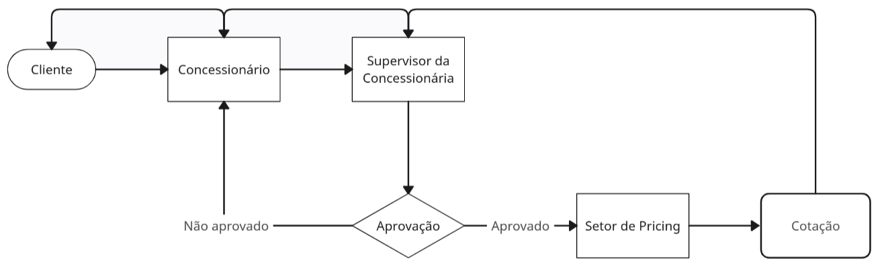
APRESENTAÇÃO DO CASO
Empresa de máquinas automotivas voltadas à área de agronomia
Quando um cliente solicita uma cotação, esta passa por três pessoas antes de ser finalizada

Slide 3
APRESENTAÇÃO DO CASO
Existem pacotes prontos, mas também é possível personalizar
O controle de pacotes e equipamentos é feito por planilha
Os preços são atualizados trimestralmente
As atualizações de compatibilidade e mudanças de pacotes são realizadas via e-mail

Slide 4

PROBLEMAS IDENTIFICADOS
Lentidão no processo de cotação
Dificuldade no controle de pacotes
Falta de organização nos componentes compatíveis ente si
Processo de cotação envolvendo muitos setores
Dificuldade na atualização dos valores
Falta de histórico digital para facilitar pesquisas

Slide 5

OBJETIVO
Desenvolver um software para automatizar as etapas de atualização de preços e pacotes, evitando complicações ao gerar cotações. Integrar os sistemas de gerenciamento de usuários, controle de equipamentos, notificação de mudanças internas, dashboars e geração de cotações.

Slide 6

PRINCIPAIS FUNÇÕES
Login dos usuários com e-mail e senha para controle
Consulta de histórico de cotações
Usuários divididos em Concessionário, Administrador e Pricing, tendo cada um suas permissões e restrições
Gerenciamento de máquinas, acessórios, pacotes e cotações
Dashboard para visualização rápida de informações importantes

Slide 7










TECNOLOGIAS UTILIZADAS
Front-End
Back-End
HTML, CSS, JavaScript para interface responsiva e dinâmica.
Python (Flask) para a lógica de negócio e processamento.
Banco de Dados
Geração PDF
MySQL ou SQLite para armazenamento seguro de dados.
Ferramentas como PDF para documentos detalhados.

Slide 8
CUSTO PREVISTO
Serviço
Preço
Qtd de Tempo
Valor Total
Valor/h
Desenvolvimento Front-End (Junior)
R$ 2.625,00/mês
160 h/mês
R$ 15.750,00
R$ 16,41
Desenvolvimento Back-End
R$ 4.000,00/mês
160 h/mês
R$ 24.000,00
R$ 25,00
Hospedagem
R$ 139,99 /mensal
160 h/mês
R$ 1.679,88
R$ 0,87
Infraestrutura (Amazon S3)
R$ 230,00 /anual
160 h/mês
R$ 230,00
R$ 0,12
Design da Interface (UI/UX)
R$ 50,00/h
40 h/mês
R$ 2.000,00
R$ 50,00
Manutenção e suporte técnico
R$ 500,00/mês
160 h/mês
R$ 6.000,00
R$ 3,13
Ferramentas de colaboração
R$ 58,61/mês
160 h/mês
R$ 703,32
R$ 0,37
Análise de requisitos
R$ 60,00/h
80 h totais
R$ 60,00
R$ 4.800,00
Total: R$ 55.163,20

Slide 9
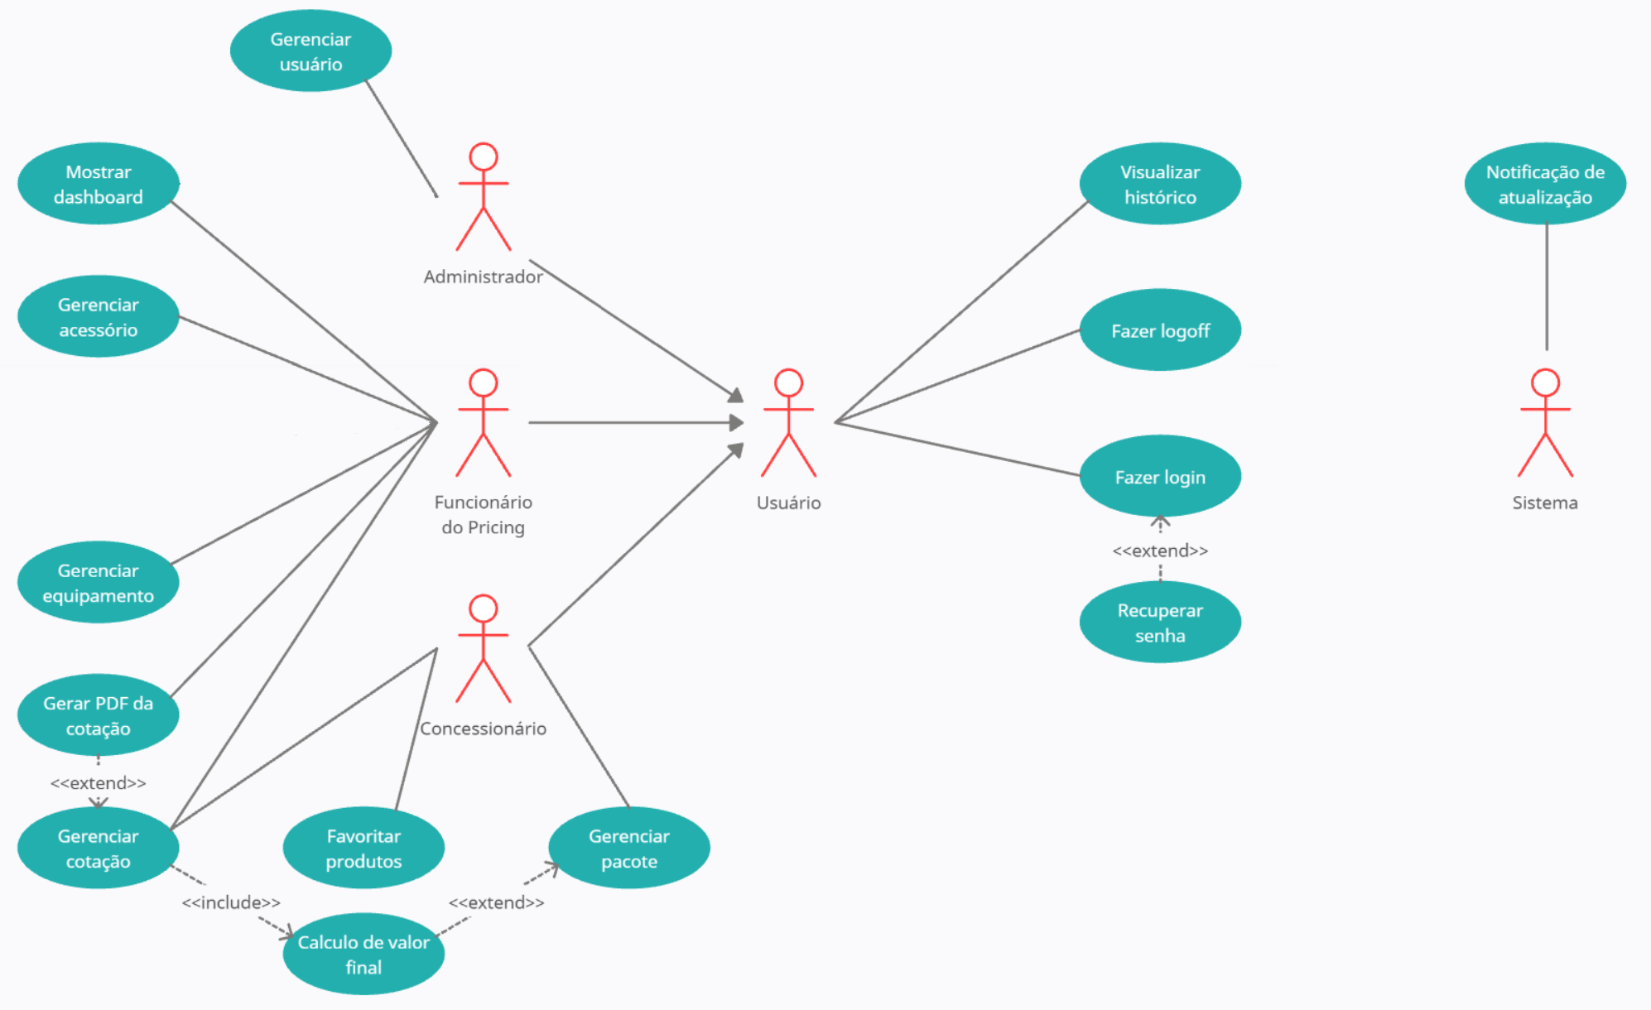
DIAGRAMA DE CASO DE USO

Slide 10
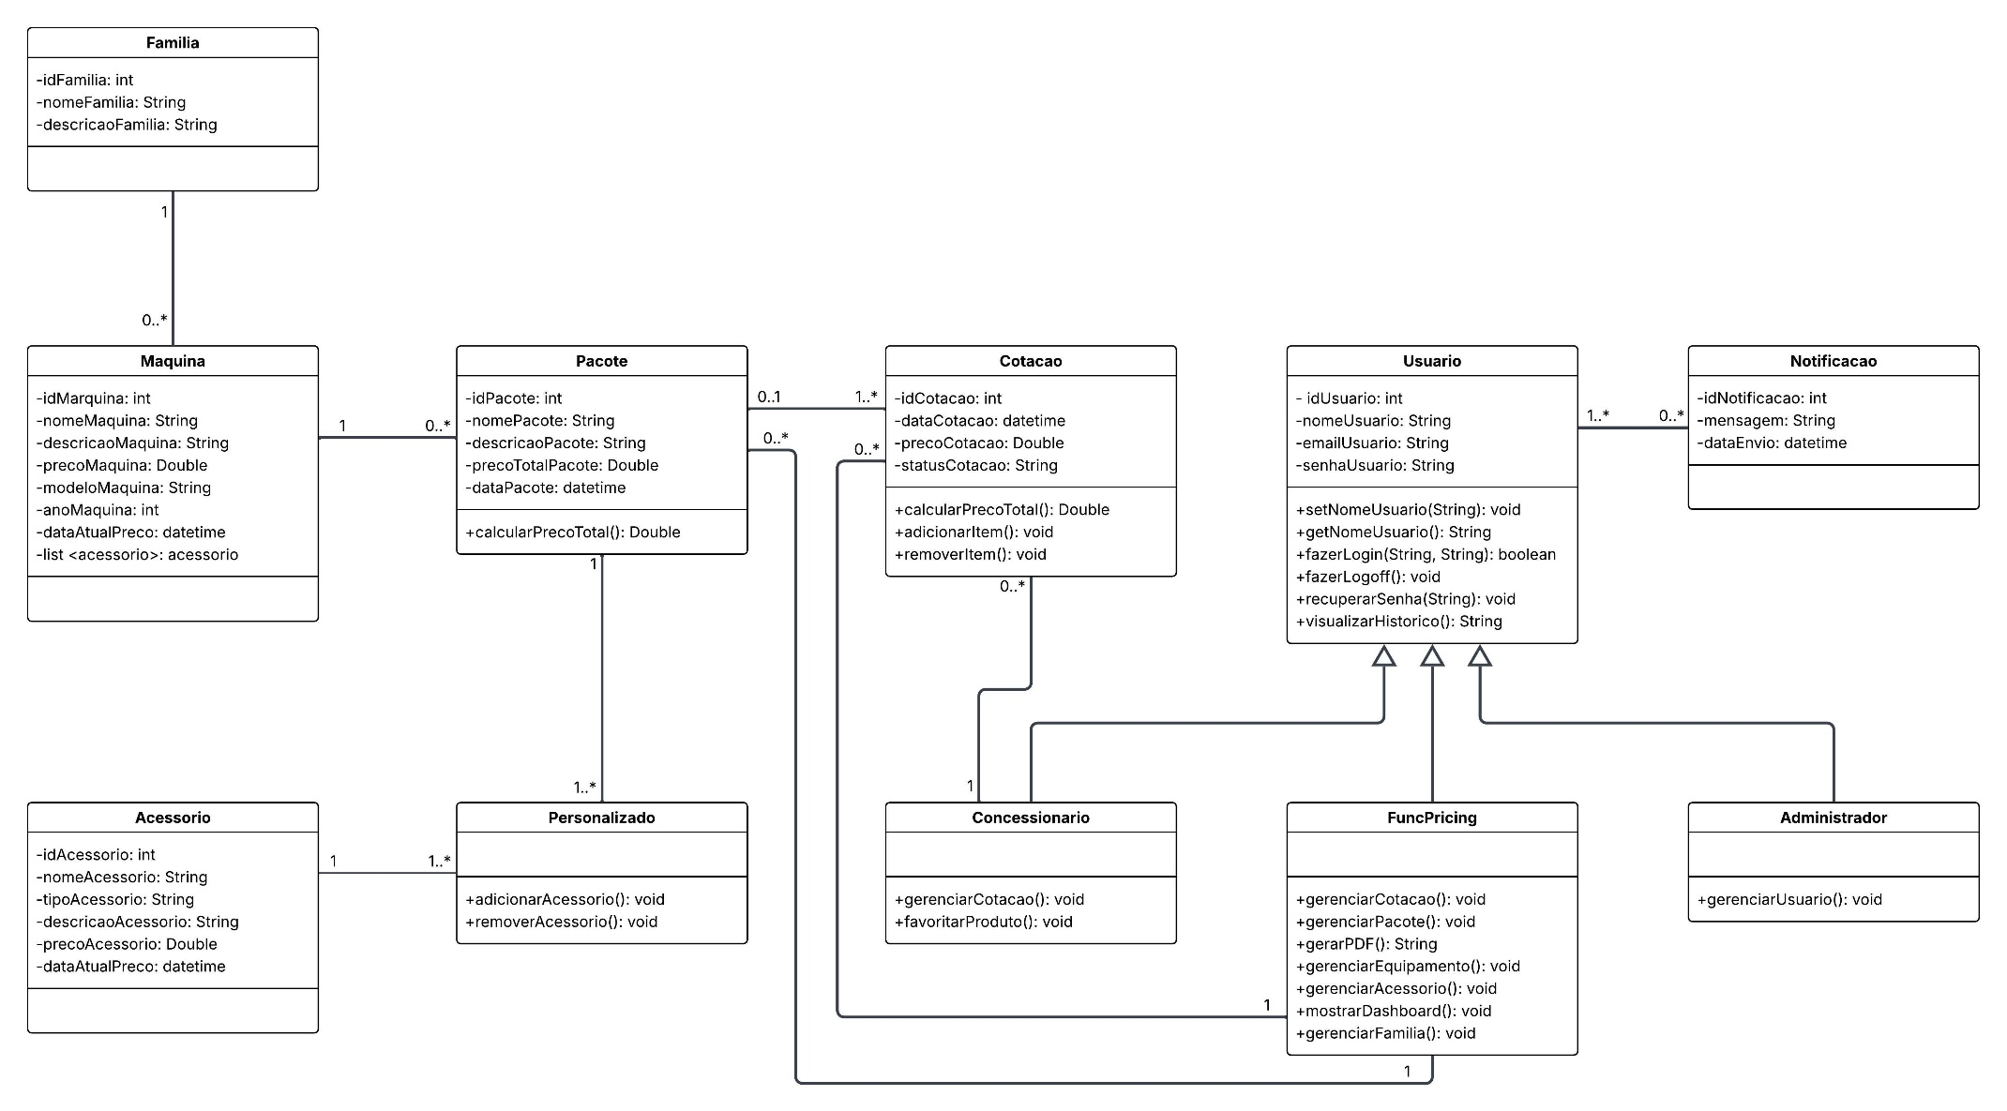
DIAGRAMA DE CLASSES

Slide 11
PROTÓTIPO DO SOFTWARE

Slide 12










Slide 13






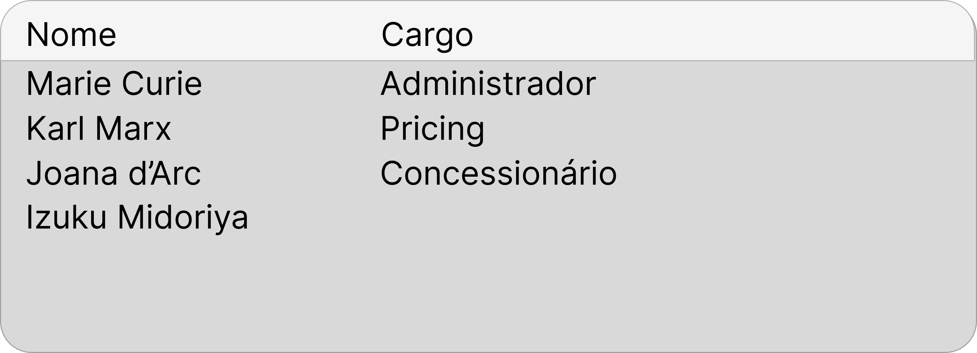






Slide 14
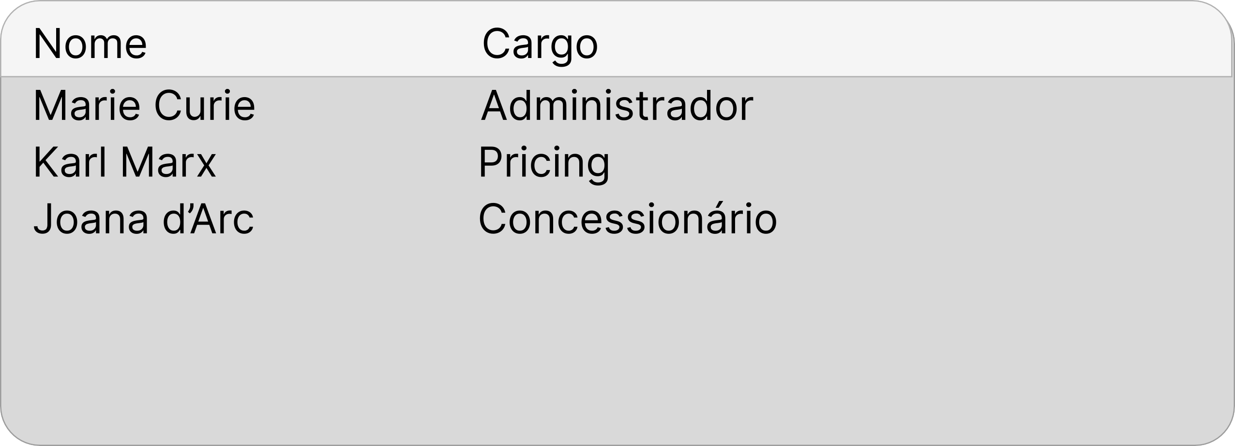




Slide 15









Slide 16


Slide 17


Slide 18








Slide 19

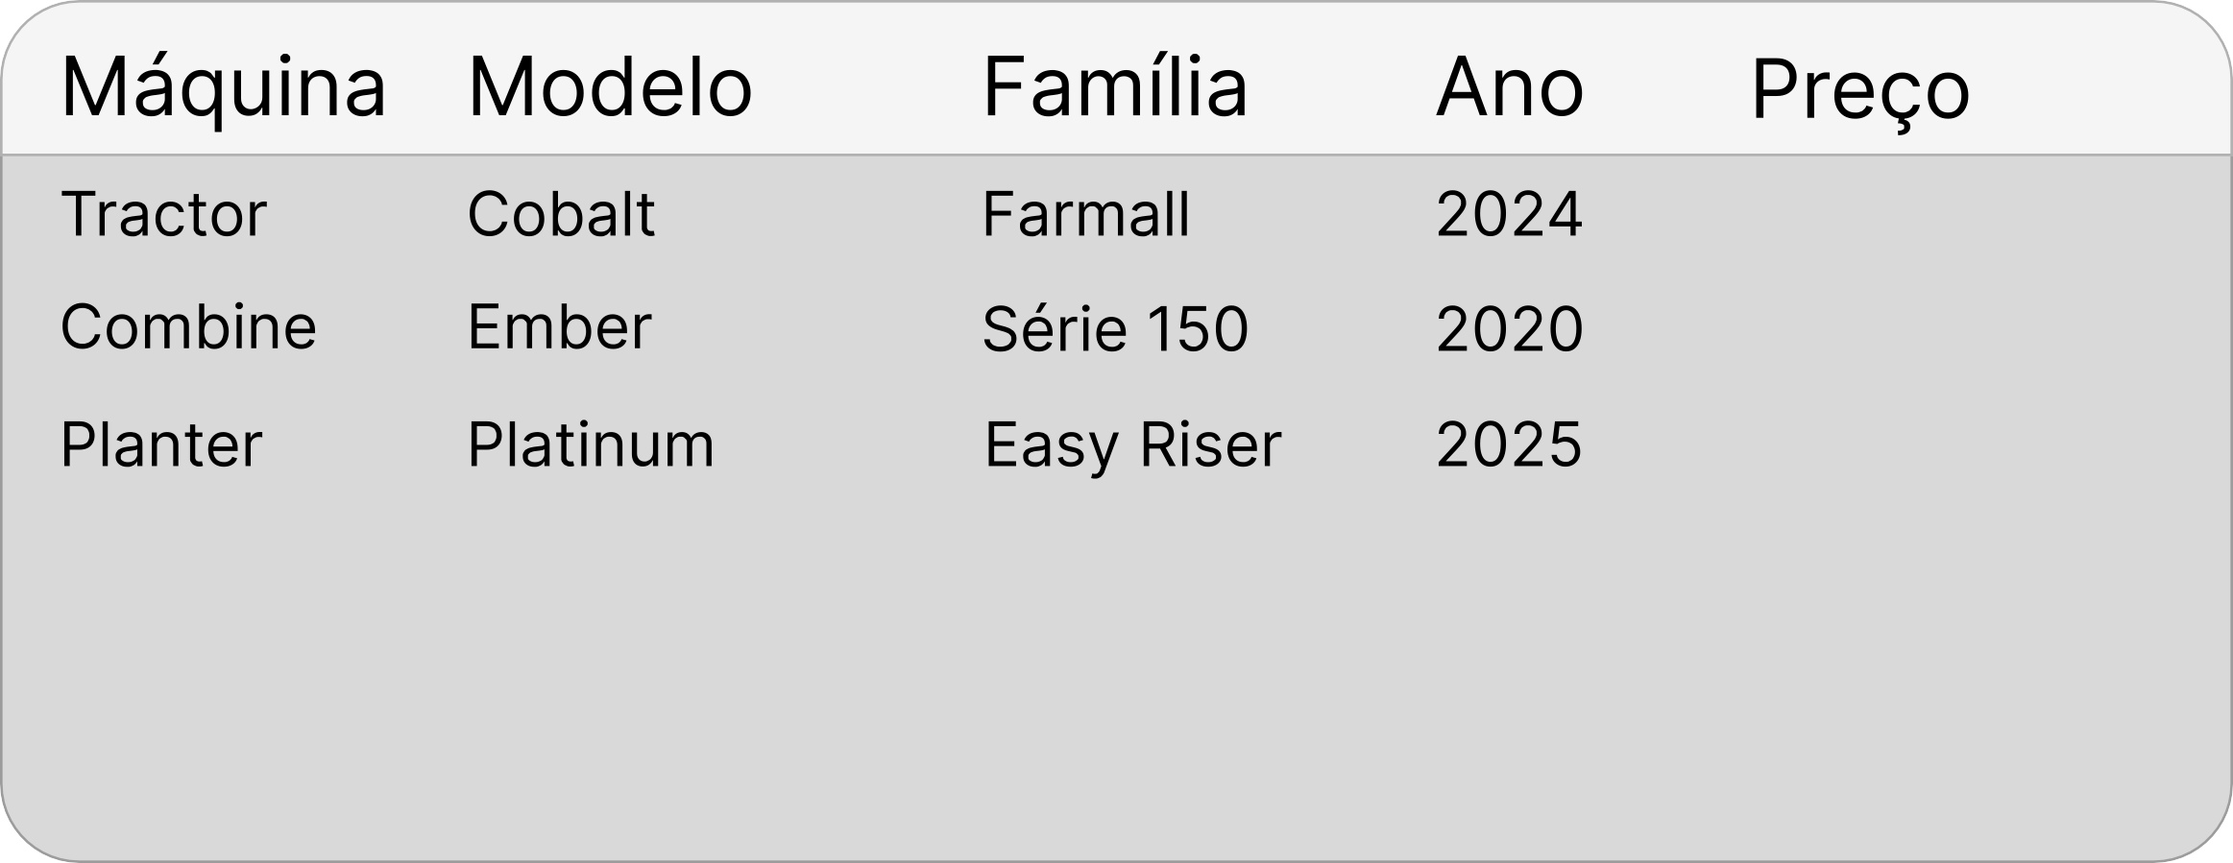





Slide 20

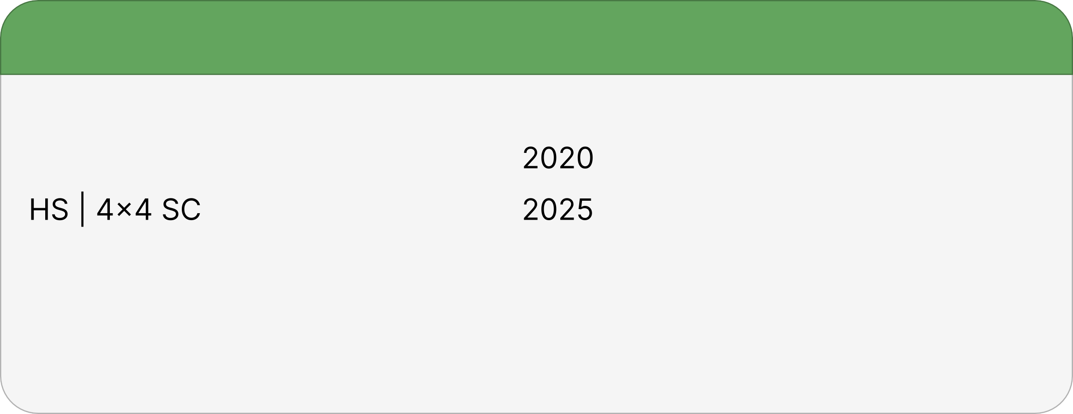





Slide 21

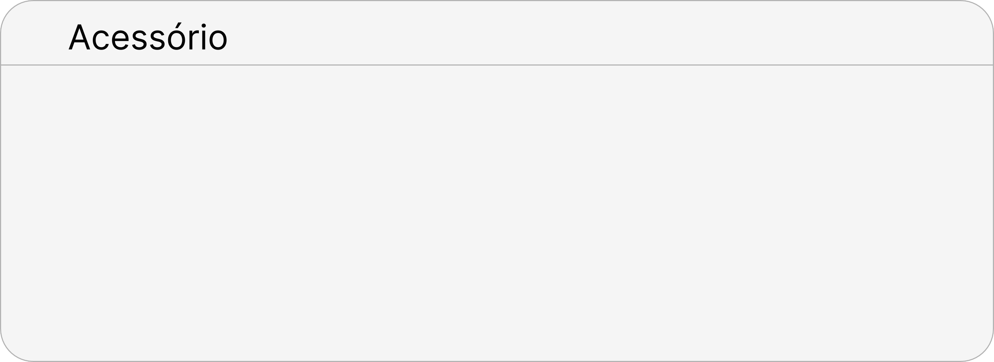











Slide 22


Slide 23


Slide 24






Slide 25


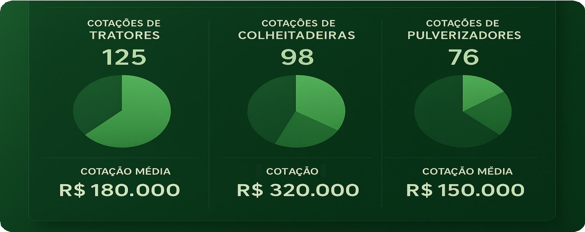

Slide 27







Slide 28


Slide 30
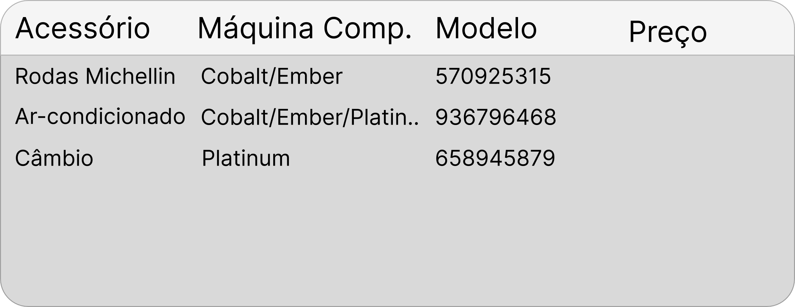

Slide 31
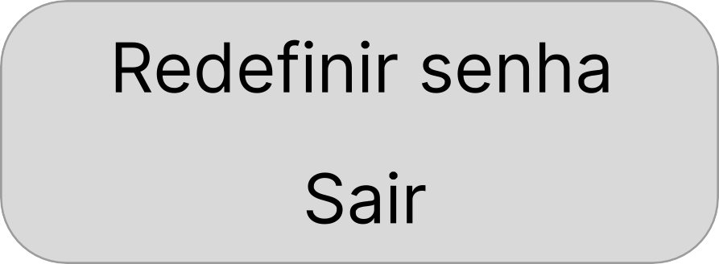


Slide 32

Dúvidas?

